Slide 1
Improvvisamente (di nuovo) la guerra: l’Unione europea e l’invasione russa dell’Ucraina

Slide 2
L’orrore della guerra

Slide 3
Soldati che combattono (e muoiono) in Ucraina

Slide 4
L’unità cecena "Kadyrovtsy"

Slide 5
I crimini di guerra russi in Ucraina
Report of the Independent International Commission of Inquiry on Ukraine, presentato all’assemblea generale delle Nazioni Unite
La Commissione ha documentato (…) esecuzioni sommarie, confino illegale, torture, maltrattamenti, stupri e altre violenze sessuali commesse nelle aree occupate dalle forze armate russe nelle quattro regioni su cui si è concentrata [l’inchiesta]]. La violenza sessuale ha colpito vittime di tutte le età. Le vittime, compresi i bambini, a volte sono stati costretti ad assistere ai crimini. I bambini sono diventati vittime dell'intero spettro di violazioni indagate dalla Commissione, tra cui attacchi indiscriminati, torture e stupri, subendo le prevedibili conseguenze psicologiche.
https://www.ohchr.org/sites/default/files/2022-10/A-77-533-AUV-EN.pdf

Slide 6
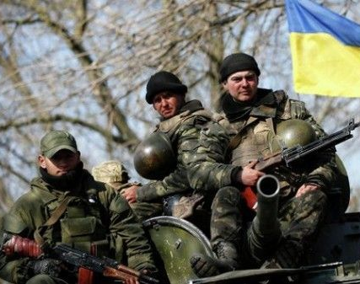
La scaletta della lezione: 1) Le“giustificazioni” russe dell’invasione dell’Ucraina 2) L’immagine dell’Europa trasmessa dai media russi 3) La vera posta in gioco 4) La risposta dell’Unione europea alla guerra
Questa foto di Autore sconosciuto è concesso in licenza da CC BY-NC-ND

Slide 7
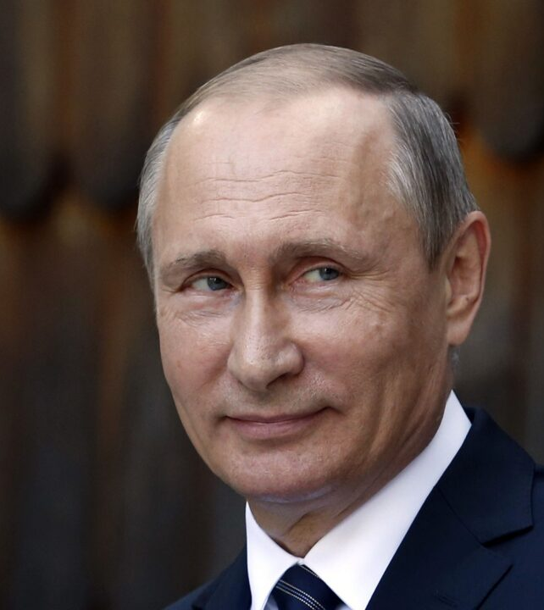
Le «giustificazioni» russe per l’invasione
«Denazificare» l’Ucraina
L’Ucraina «non esiste»
L’«accerchiamento» della Federazione russa da parte della NATO e dell’Unione europea.
La «promessa» di non ampliare la NATO verso l’Europa centro-orientale

Slide 8
Cosa significa realmente «denazificare» l’Ucraina
Le elezioni del 2019 in Ucraina: il partito Svoboda ha ottenuto il 2.15%
Volodymyr Oleksandrovyč Zelens'kyj

Slide 9
L’Ucraina «non esiste»?

Slide 10
L’Unione sovietica nel 1989

Slide 11
La dissoluzione dell’URSS

Slide 12
Il referendum per l’indipendenza ucraina del 1991
Distribuzione regionale dei «sì» all’indipendenza
Risultati complessivi
Al referendum votarono 31.891.742 aventi diritto (l'84.18% dei residenti) e tra di essi 28.804.071 (il 90.32%) votarono «Sì» all’indipendenza

Slide 13
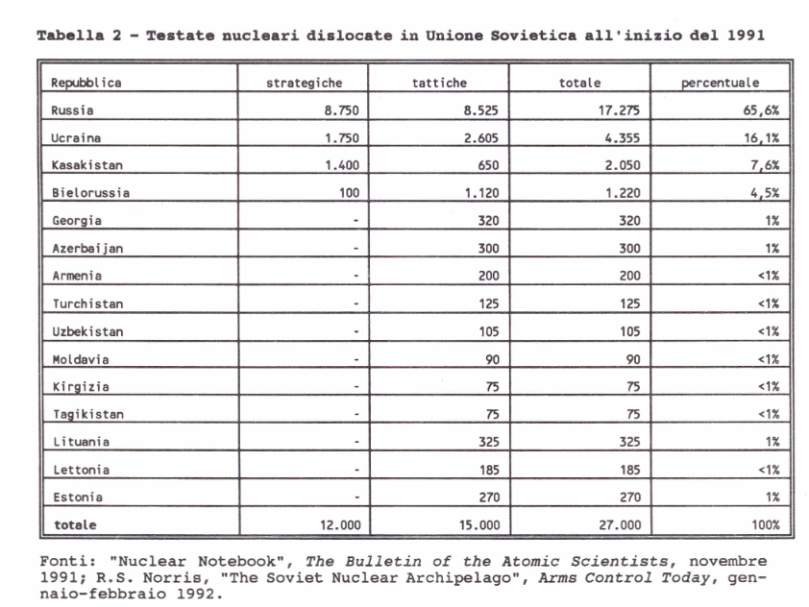

Slide 14
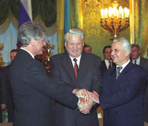
1994: Memorandum di Budapest
Nel memorandum, la Russia, gli Stati Uniti e il Regno Unito assicuravano il rispetto dell’indipendenza e della sovranità ucraina in cambio del trasferimento alla Russia dell’arsenale nucleare dell’Ucraina.

Slide 15
La minaccia della NATO? (North Atlantic Treaty Organization) alla Russia
Cos’è la NATO? È un’alleanza militare, istituita nel 1949, a carattere difensivo. In base all’art. 5 del Trattato, un attacco armato contro una o più parti, in Europa o nell’America settentrionale, sarà considerato quale attacco diretto contro tutte le parti, che dovranno assistere lo Stato aggredito, intraprendendo immediatamente, individualmente o insieme alle altre parti, le misure idonee a ristabilire e mantenere la sicurezza nella zona dell’Atlantico settentrionale, ivi compreso l’uso della forza armata.

Slide 16
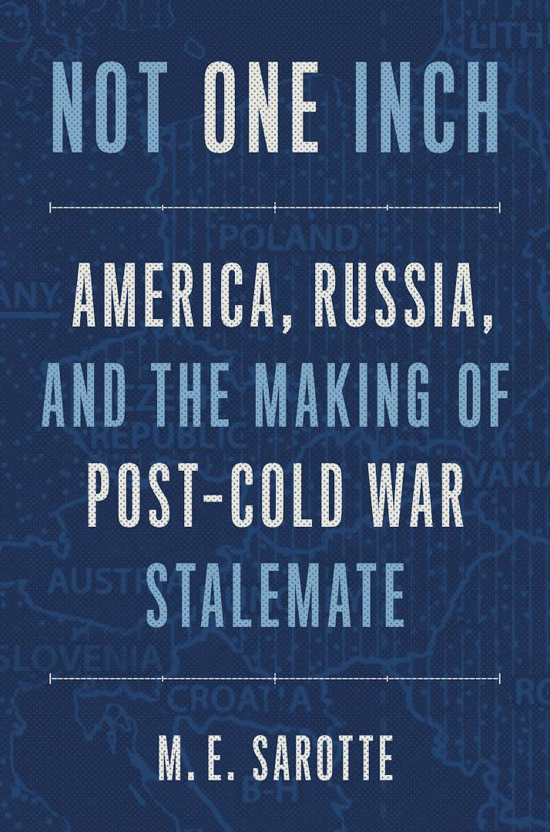
La «promessa» di non allargare la NATO all’Europa centro-orientale
Mosca, febbraio 1990, Baker a Gorbacev: "Preferirebbe vedere una Germania unificata al di fuori della NATO, indipendente e senza forze statunitensi, o preferirebbe che una Germania unificata fosse legata alla NATO, con la garanzia che la giurisdizione della NATO non si sposterebbe di un centimetro verso est rispetto alla sua posizione attuale?".

Slide 17
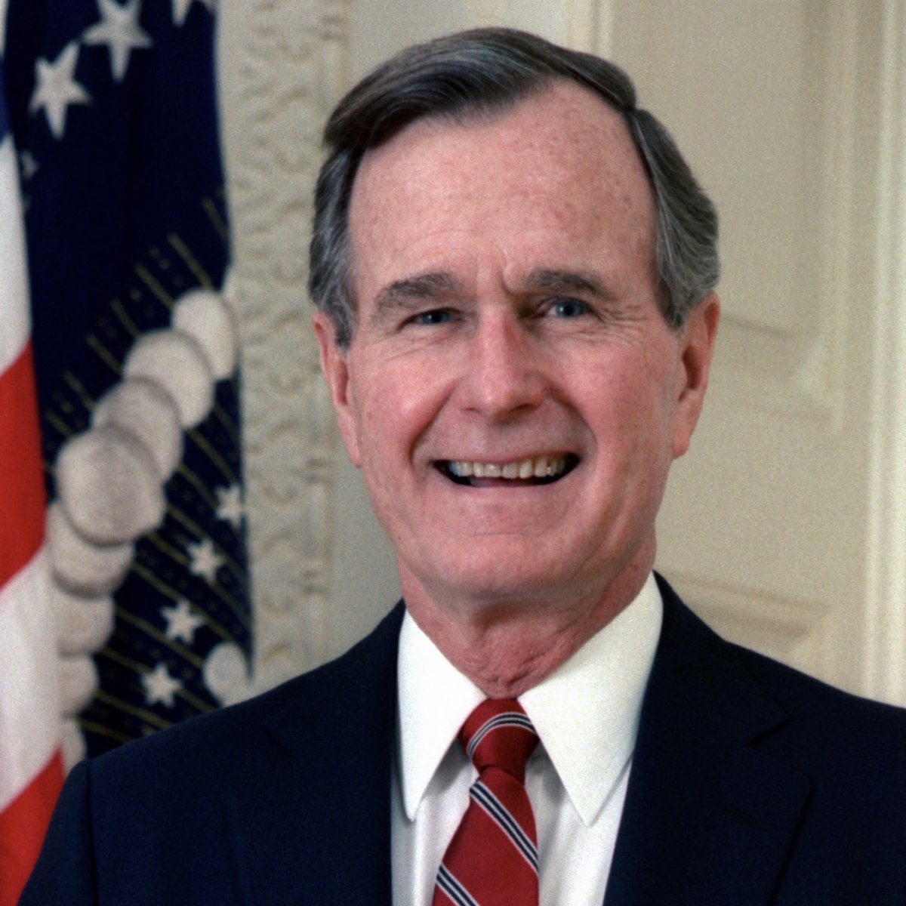
La reazione di George W. Bush alla proposta fatta da Baker a Gorbacev: “To hell with that”

Slide 18
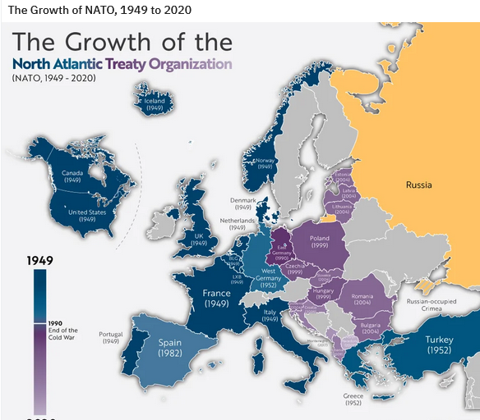
L’ingresso nella NATO dei paesi dell’Europa centro-orientale

Slide 19
L’accerchiamento (?) della Russia da parte della NATO

Slide 20
L’accerchiamento (?) della Russia da parte della NATO

Slide 21
La presenza di soldati americani in Europa
1989: 315.000
1995: 107.000
2006: 60.000 (rimangono su questo livello fino al 2021)

Slide 22
Perché l’Europa centro-orientale è «attratta» verso occidente?
Per motivi di sicurezza nazionale
Per motivi economici
Per motivi politico-ideologici

Slide 23
L’Urss, la Federazione russa e l’Europa centro-orientale
URSS
1953: repressione sovietica dei moti operai in Germania Est
1956: minaccia sovietica di intervento militare in Polonia
1956: repressione sovietica dell’insurrezione in Ungheria
1968: repressione sovietica dell’insurrezione in Cecoslovacchia
------------------------------------------------------------------------------
Federazione russa
1994-1996: prima guerra russo – cecena
1998: guerra russo-georgiana
1999 - 2009: seconda guerra russo – cecena
2014: annessione illegale della Crimea (Ucraina) da parte della Russia

Slide 24
L’allargamento a est dell’Unione europea

Slide 25
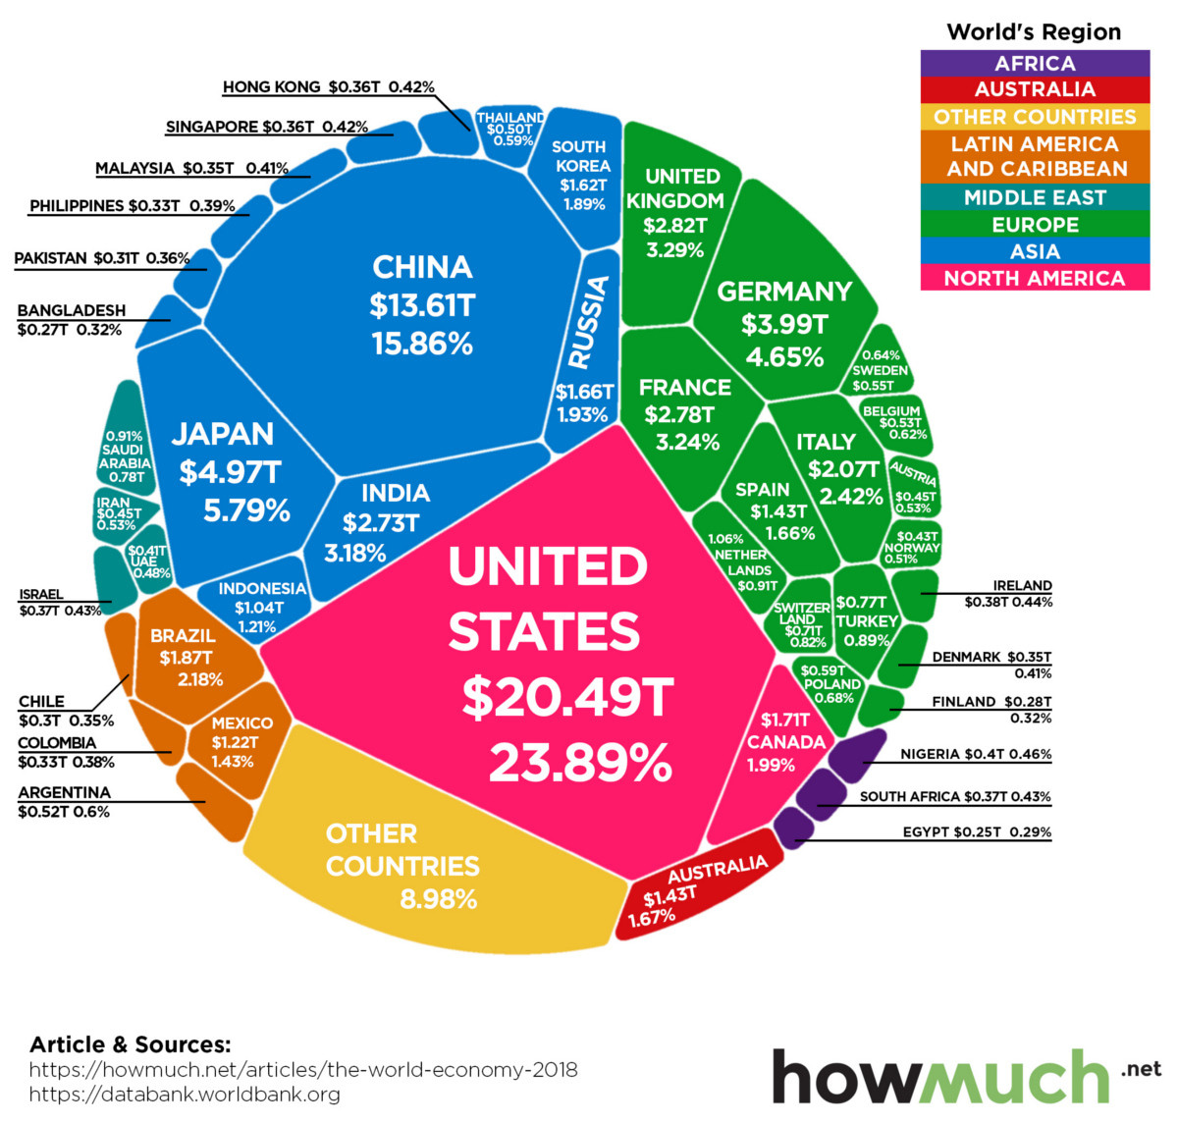
Il prodotto interno lordo mondiale

Slide 26
Il commercio internazionale di beni, 2020

Slide 27
HOW RUSSIAN MEDIA FOMENTS HOSTILITY TOWARD THE WEST

Slide 28
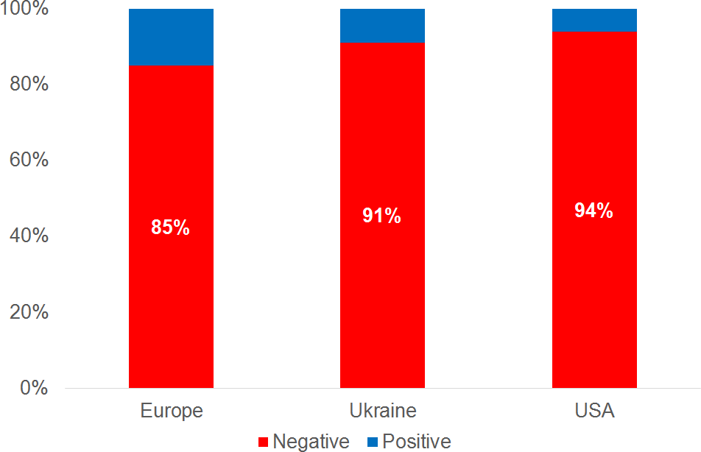
% di notizie positive e negative su Europa, Ucraina e USA

Slide 29
La narrazione russa dell’Europa «decadente»
Gran parte di questa narrazione è costruita intorno al messaggio che l'Europa va in pezzi ed è piena di conflitti interni in tutte le sfere: politica, economia, giustizia, valori morali.
Le società europee sarebbero intrise di ipocrisia, gli organi di informazione darebbero notizie fuorvianti, i politici sarebbero fantocci; quelle società sarebbero caratterizzate da nazismo e pedofilia, oltre che da omosessualità (presentata come una degenerazione)
Questa narrazione forma l'opinione che la Russia debba essere aggressiva per non lasciare che l'Europa le imponga i suoi valori.

Slide 30
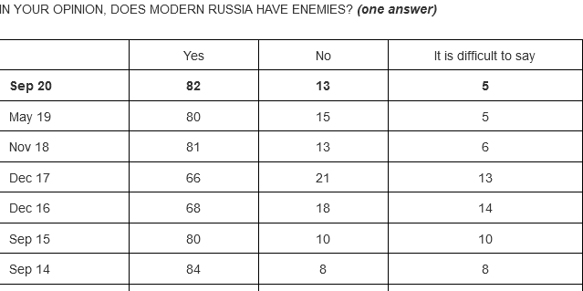
I cittadini russi: un mondo ostile alla Russia
https://www.levada.ru/en/2020/11/05/enemies-2/

Slide 31
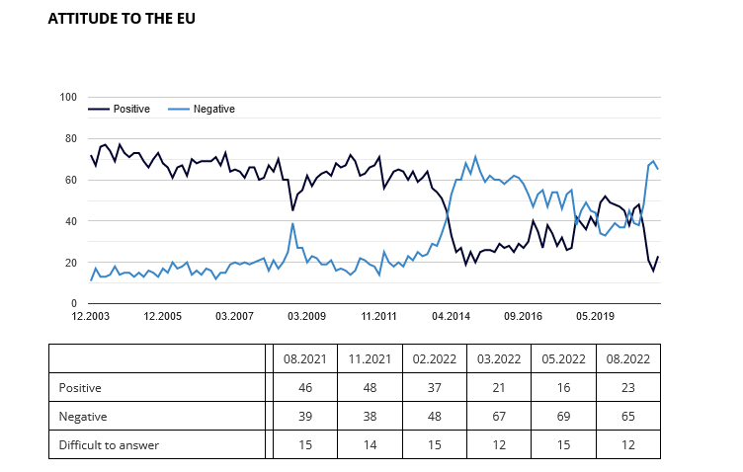
Opinione dei russi sull’Unione europea (sondaggi del Levada Center)

Slide 32
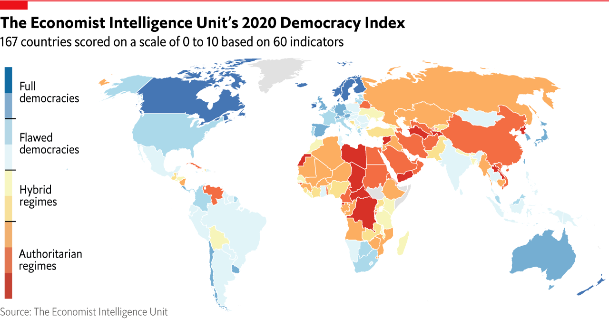
La vera posta in gioco

Slide 33
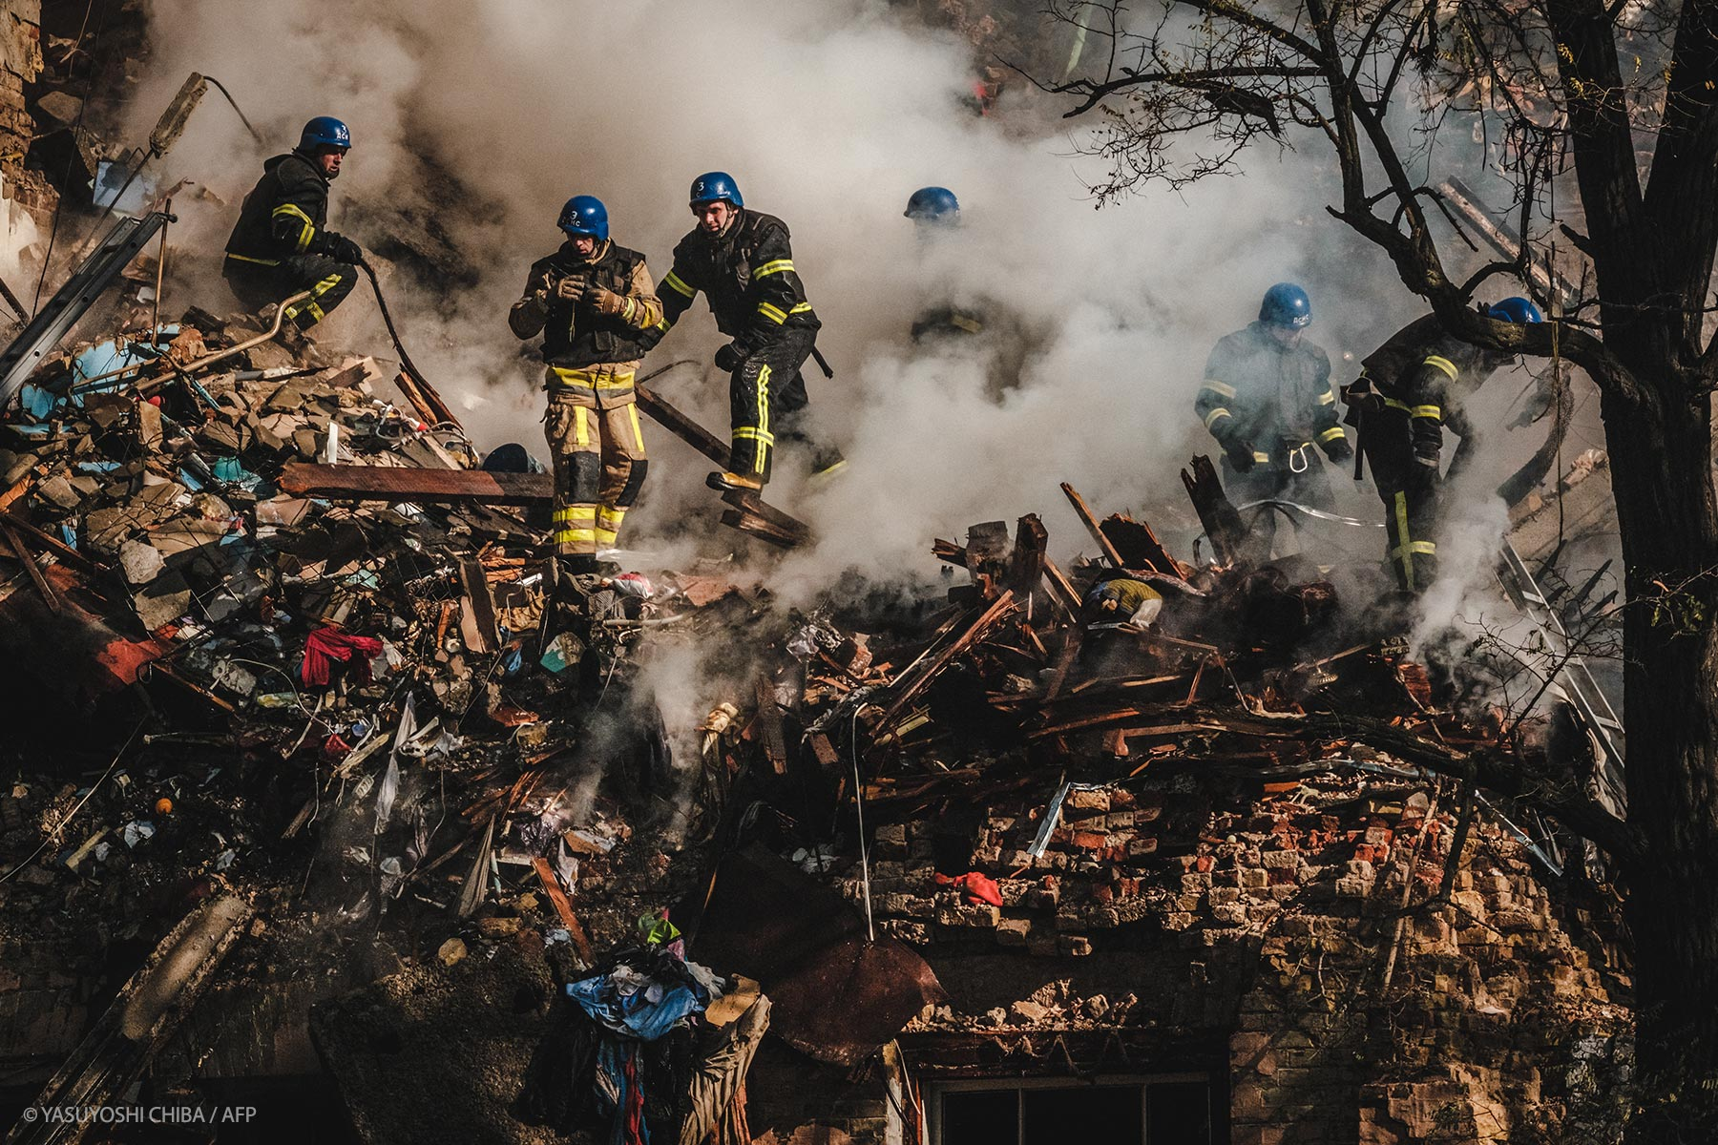
Il sostegno dell’Unione europea all’Ucraina
- sanzioni contro la Russia
supporto politico all’Ucraina (ad es.: dal giugno 2022 l’Ucraina è paese candidato all’ingresso nell’UE; risoluzione del parlamento europeo Russia uno stato sponsor del terrorismo che "utilizza mezzi terroristici". La risoluzione è stata adottata con 494 voti favorevoli, 58 contrari e 44 astensioni)
accoglienza degli immigrati e protezione dei minori
aiuti economici all’Ucraina
aiuti militari all’Ucraina (più di 3 miliardi di euro attraverso lo European peace facility per aiutare l’esercito di Kyiv)

Slide 34
Carta dell’Organizzazione delle nazioni unite (ONU)
L’articolo parla di «diritto naturale di autotutela individuale o collettiva»

Slide 35
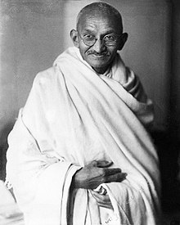
Mohāndās K. Gandhi
«sebbene la violenza non sia lecita, quando viene usata per autodifesa o a protezione degli indifesi essa è un atto di coraggio, di gran lunga migliore della codarda sottomissione»

